Slide 1
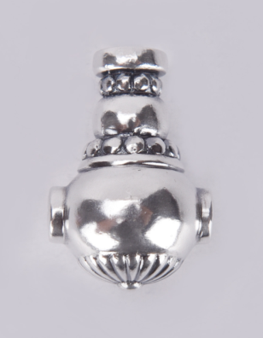
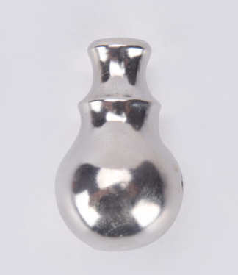
款号：SP3001
名称：连体三通佛头
尺寸：26mm*17mm
重量：11（克）
成色：S925
产品说明：
备注：
.
款号：SP3002
名称：连体三通佛头
尺寸：25mm*15mm
重量：9.5（克）
成色：S925
产品说明：
备注：
.

Slide 2
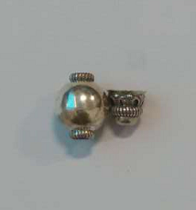
款号：SP3003
名称：三通佛头
尺寸：
重量：（克）
成色：S925
产品说明：
备注：
.
款号： SP3004
名称：三通佛头
尺寸：15mm*9mm
重量：2(克）
成色：S925
产品说明：
备注：
.

Slide 3
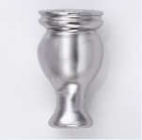

款号：A901
名称：佛头-塔形
尺寸：
重量：0.8（克）
成色：S925
产品说明：
备注：
.
款号：A902
名称：佛头-塔形大
尺寸：
重量：（克）
成色： S925
产品说明：
备注：
.

Slide 4
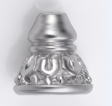
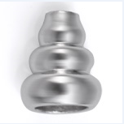
款号：A903
名称：佛头-莲花底
尺寸：
重量：1.9（克）
成色：S925
产品说明：
备注：
.
款号：A904
名称：佛头-三层
尺寸：
重量：1.3（克）
成色：S925
产品说明：
备注：
.

Slide 5
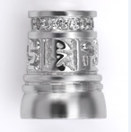
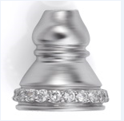
款号：A905
名称：佛头-六字心咒
尺寸：
重量：1.5（克）
石头：白锆/15粒
成色：S925
产品说明：
备注：
.
款号：A906
名称：佛头
尺寸：
重量：1.9（克）
石头：白锆/22粒
成色：S925
产品说明：
备注：
.

Slide 6
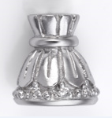
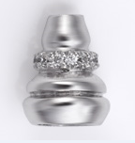
款号：A907
名称：佛头-莲花座镶石
尺寸：
重量：1.6（克）
石头：白锆/8粒
成色：S925
产品说明：
备注：
.
款号：A908
名称：佛头
尺寸：
重量：1.5（克）
石头：白锆/14粒
成色：S925
产品说明：
备注：
.

Slide 7
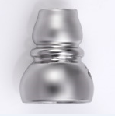
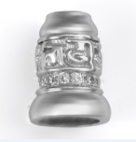
款号：A909
名称：佛头-二层
尺寸：
重量：1（克）
成色：S925
产品说明：
备注：
.
款号：A910
名称：佛头六字心咒
尺寸：
重量：1.6（克）
石头：白锆/13粒
成色：S925
产品说明：
备注：
.

Slide 8
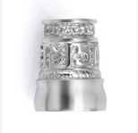
款号：A911
名称：佛头-六字心咒
尺寸：
重量：1.6（克）
石头:白锆/13粒
成色：S925
产品说明：
备注：
.
款号：A912
名称：
尺寸：
重量：（克）
成色：
产品说明：
备注：
.

Slide 9
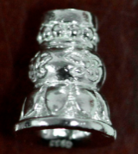
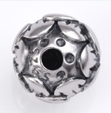
款号：A913A
名称：佛头-莲花形
尺寸：
重量：1.6（克）
成色：S925
产品说明：
备注：
.
款号：A913B
名称：三通-莲花形
尺寸：
重量：2.3（克）
成色：S925
产品说明：
备注：
.

Slide 10
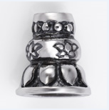
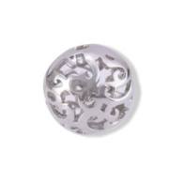
款号：A913C
名称：佛头-莲花形
尺寸：
重量：1.6（克）
成色：S925
产品说明：
备注：
.
款号：A914
名称：三通-圆形镂空
尺寸：
重量：1.2（克）
成色：S925
产品说明：
备注：
.

Slide 11
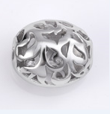
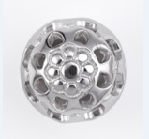
款号：A915
名称：三通-荷花叶
尺寸：
重量：1.8（克）
成色：S925
产品说明：
备注：
.
款号：A916
名称：三通-扁圆种子字
尺寸：
重量：1.9（克）
成色：S925
产品说明：
备注：
.

Slide 12
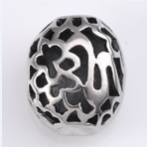
款号：A917
名称：三通-扁圆藏式
尺寸：
重量：2（克）
成色：S925
产品说明：
备注：
.
款号：A917A
名称：三通扁圆
尺寸：
重量：2（克）
成色：S925
产品说明：
备注：
.

Slide 13
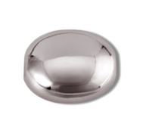
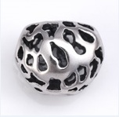
款号：A917B
名称：三通-扁圆藏式
尺寸：
重量：2.6（克）
成色：S925
产品说明：
备注：
.
款号：A918
名称：三通-扁圆粗+细
尺寸：
重量：2（克）
成色：S925
产品说明：
备注：
.

Slide 14
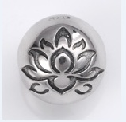
款号：A918A
名称：
尺寸：
重量：（克）
成色：
产品说明：
备注：
.
款号：A919
名称：三通-圆形雕莲花
尺寸：
重量：3.2（克）
成色：S925
产品说明：
备注：
.

Slide 15
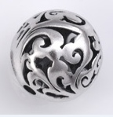
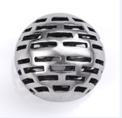
款号：A920
名称：三通-圆形镂空
尺寸：
重量：1.6（克）
成色：S925
产品说明：
备注：
.
款号：A923
名称：三通-横纹款
尺寸：
重量：2.5（克）
成色：S925
产品说明：
备注：
.

Slide 16
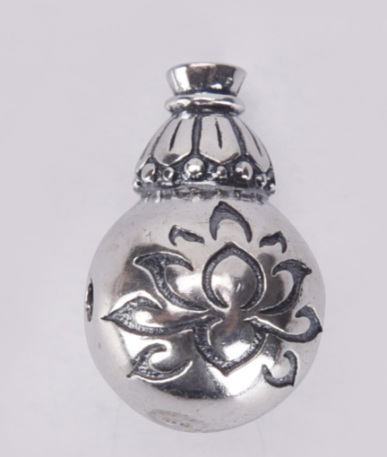
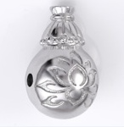
款号：A924
名称：连体三通佛头
尺寸：
重量：1.9（克）
成色：S925
产品说明：
备注：
.
款号：A925
名称：连体三通佛头
尺寸：
重量：5（克）
成色：S925
产品说明：
备注：
.

Slide 17
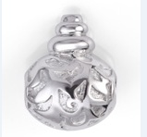
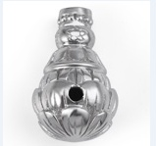
款号：A926
名称：连体三通佛头
尺寸：
重量：5.5（克）
成色：S925
产品说明：
备注：
.
款号：A927
名称：连体三通佛头
尺寸：
重量：3（克）
成色：S925
产品说明：
备注：
.

